Slide 1
PPE 2 Application SDIS Gestion du personnel et des formations

Slide 2
Séquence 1
Lancement du PPE
Création des groupes de PPE : Groupes_SSII.xls
Vous êtes une société de service :
Déposer les statuts de la SSII - Un nom – Un logo – Un mail …
Pour ce projet, l’équipe est constituée
2 ou 3 techniciens système et réseau (étudiants)
2 ou 3 développeurs (étudiants)
1 analyste (enseignant) et responsable de projet
1 administrateur système et réseau (enseignant) et responsable de projet
Délais
13 semaines
Fin le 19 avril 2018

Slide 3
Séquence 1
Lancement du PPE
Travail préalable
Se documenter : prendre connaissance du cahier des charges et des différents documents associés
Veille technologique
Responsive design
Outils de virtualisation
Faire un devis à votre client : Chiffrer la solution (matériel et logiciel)
Préparer la base de données pour les tests
Mettre en œuvre l’architecture système et réseau
Coder le logiciel
Faire les tests
Réaliser la documentation associée

Slide 4
PPE 2 - Option SLAM Application SDIS Gestion du personnel et des formations

Slide 5
Séquence 1
Lancement du PPE
Création des groupes de PPE : Groupes_SSII.xls
Vous êtes une société de service :
Un nom – Un logo – Un mail …
Vous utiliserez les outils en ligne :
One Drive – Trello – Olympe…
La ferme de serveur du BTS SIO
Vous utiliserez :
Plateforme IDE : ECLIPSE
Architecture de développement et de production : PHP – SGBD (MYSQL/POSGRESQL) – serveur web (APACHE-NGINX-IIS)
Techniques Responsive WEB
Techniques de virtualisation
Service web et SGBD

Slide 6
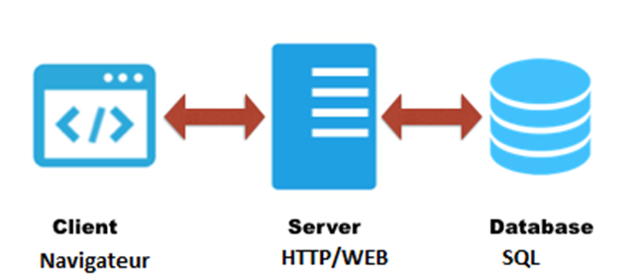
Architecture de l’application Architecture 3 tiers classique codée en PHP

Slide 7
Séquence 1 Liens A reprendre
Le SDIS29 a passé commande d'un logiciel de gestion du personnel et des formations auprès de notre société de service.
Le SDIS29 fait le cahier des charges :
cahier des charges.doc
Les analystes de votre SSII ont fait les spécifications :
SF_generales.doc
SF_detaillees.doc
SpecificationsTechniques.doc
Vous tiendrez compte des normes de développement à appliquer :
SDIS29-ApplisWebPHP-NormesDevlpt.doc

Slide 8
Séquence 1
Vous respectez le planning prévisionnel : Planning.xls
Les programmeurs de votre SSII codent ce qui est prévu dans l'ordre prévu comme ils devront faire en entreprise. Ils doivent avoir sous les yeux les copies d'écran à programmer et la base de données.
Les analystes (Professeurs) feront les revues de code et les tests.

Slide 9

Séquence 2
Remplissage de la base
Appel : Planning.xls
Création de la base de données : pour les 8 SSII
Remplissage de la base de données en utilisant le générateur

Slide 10
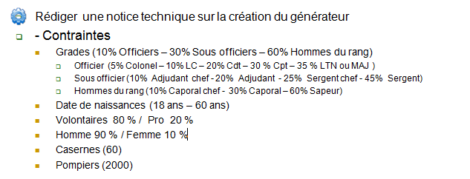
Génération des données – Contraintes Cf Ressources dans le dossier test

Slide 11

Séquence 3
Remplissage de la base encore !!!!
Appel : Planning.xls
Remplissage de la base de données en utilisant de générateur en cours
Rédiger une notice technique sur la création du générateur

Slide 12
PPE 2 - Option SISR Application SDIS Gestion du personnel et des formations

Slide 13
Séquence Réaliser un devis
Dans le cadre de ce projet, vous devrez réaliser
Un audit des équipements existants (on souhaite un parc homogène)
le cahier des charges des équipements à fournir,
la liste des logiciels (OS compris) et des licences à fournir,
la réponse technique et financière correspondante en tenant compte des critères techniques bien entendu mais aussi des contraintes de
Performance
Énergie
Autonomie
bruit Vous tiendrez compte du coût d’acquisition et du coût d’installation mais aussi du coût de fonctionnement.

Slide 14
Séquence Réaliser un devis
Dimensionner un serveur physique capable d’héberger au moins 2 serveurs virtuels : HTTP et SGBD
Proposer une solution de sauvegarde / restauration de l’application et des VM
Estimer et planifier le temps de développement de l’application Gestion des frais
Faire une réponse technique et financière détaillée
(devis argumenté)
Pour le serveur (fournisseur professionnel sur internet : site constructeur, LDLC…)
La sauvegarde
Les logiciels supports
les licences
La prestation logicielle Gestion des frais
Soumettre le devis à l’administrateur chef de projet par mail.

Slide 15
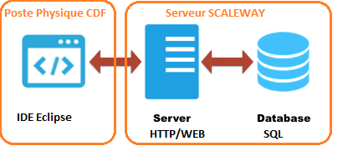
Architecture de l’application Architecture de développement Cloud Scaleway
8 VM (SDSIS01 à SDIS08)
à installer et configurer avec
Service WEB + SGBD SQL + FTP
OUTILS différents selon les groupes

Slide 16
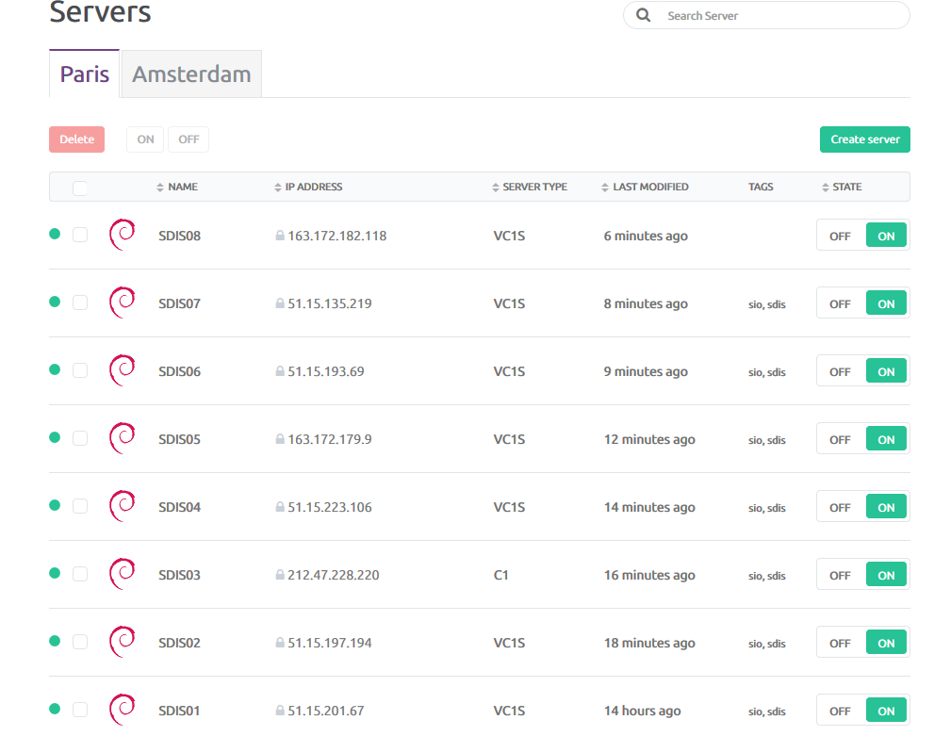
Serveurs Cloud Scaleway
login : root Passwd commun : Iroise29 (Initiale en majuscule)

Slide 17
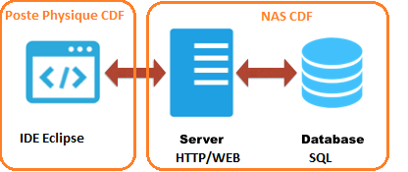
Architecture de l’application Architecture de production
Serveurs WEB et SGBD virtualisés hébergés sur MicroNAS
à installer et configurer avec
Service WEB + SGBD SQL + FTP

